Slide 1
Curso Complementar de VHDL - Aula 5 -
Felipe Calliari
Gustavo Amaral
Rudah Guedes

Slide 2
Conteúdo
Correção da tarefa – receptor UART RS-232
Memórias ROM e RAM

Slide 3
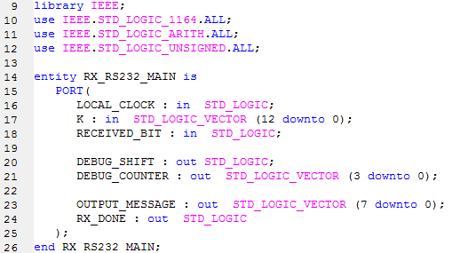
Tarefa - Receptor UART RS-232

Slide 4
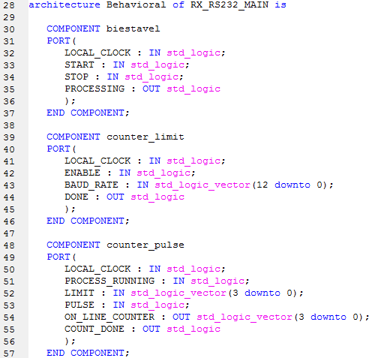
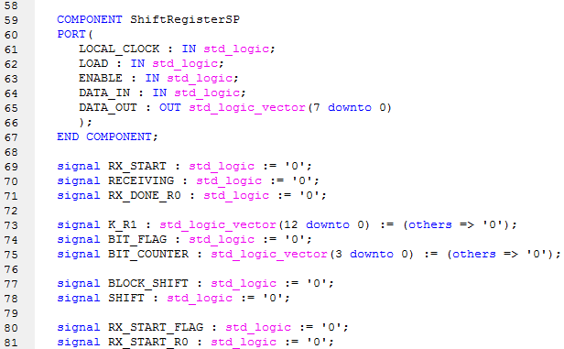

Slide 5
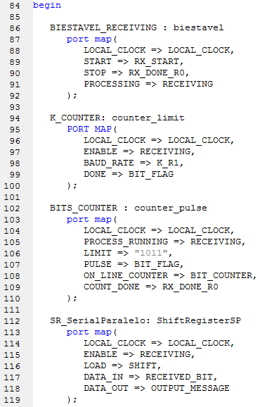

Slide 6
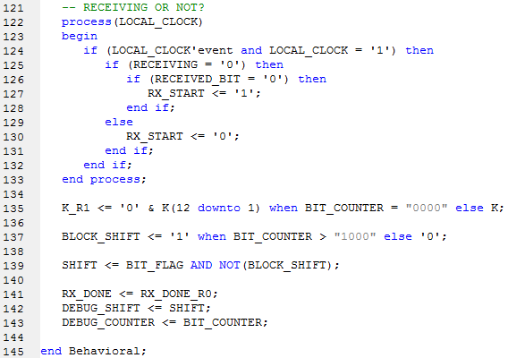

Slide 7
Memórias ROM e RAM

Slide 8
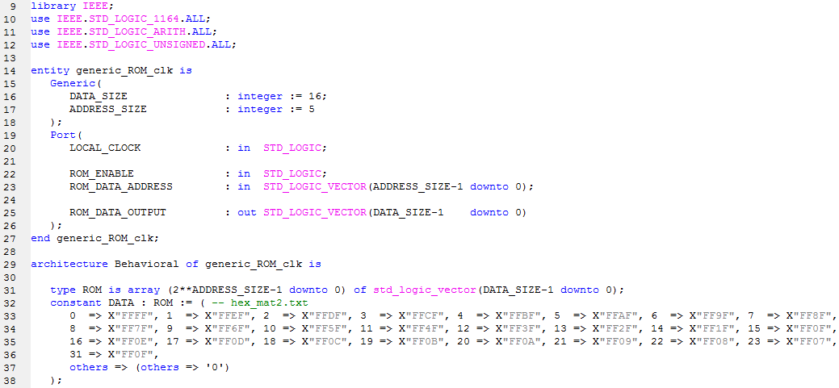
ROM – Read Only Memory

Slide 9
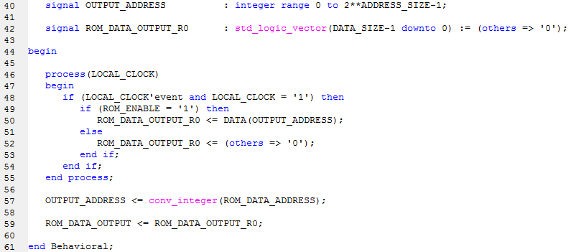

Slide 10
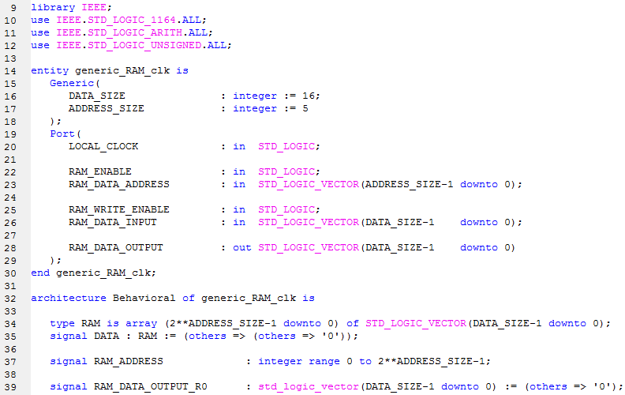
RAM – Random Access Memory

Slide 12
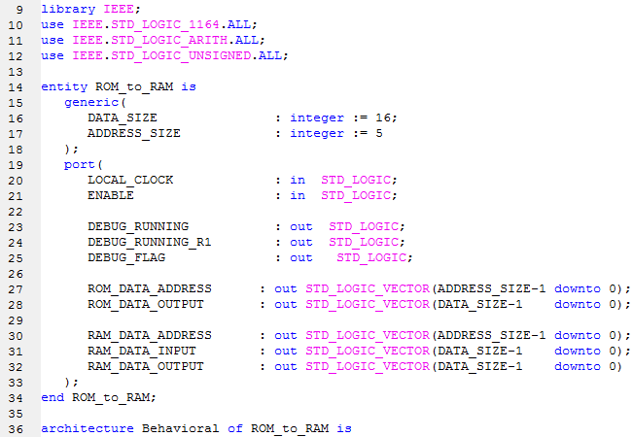
Ligando ROM a RAM

Slide 13
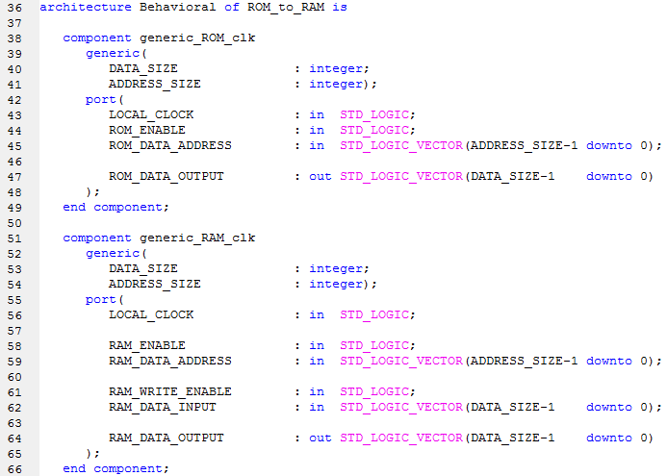

Slide 14
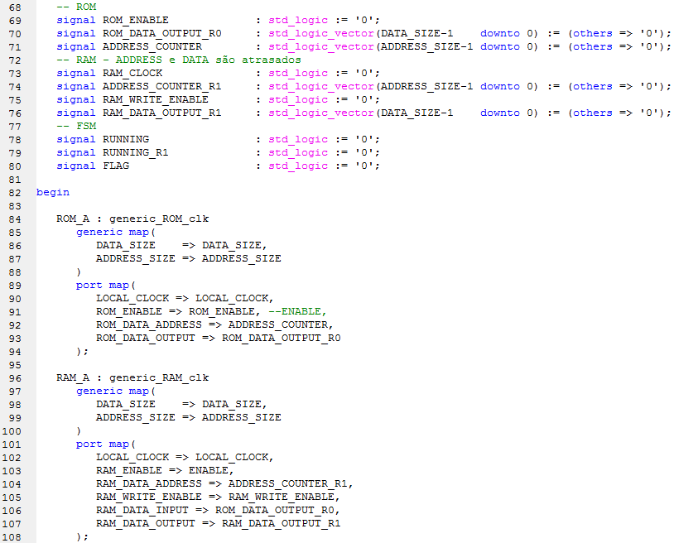

Slide 15
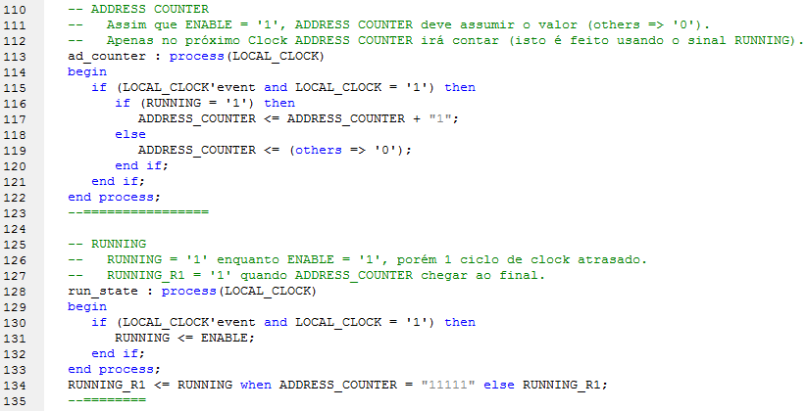

Slide 16
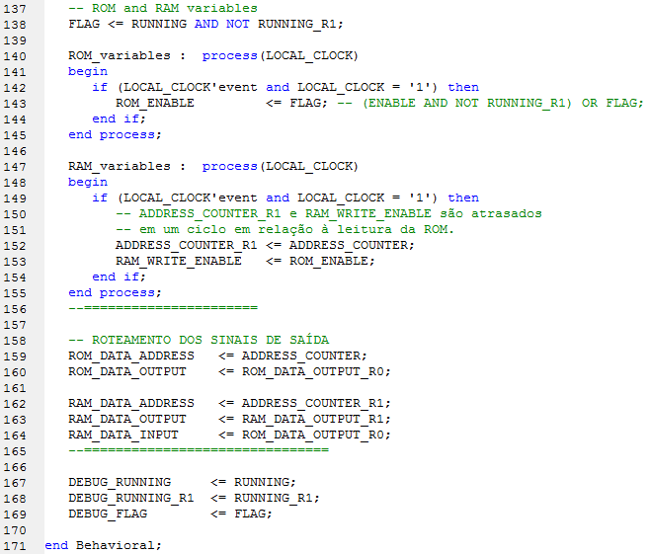

Slide 17
Tarefa
Desenvolver uma estrutura que utiliza o protocolo de comunicação UART (RS-232) para enviar todos os dados de uma ROM para uma RAM (DATA_SIZE = 8).
ROM
RAM
Tx
Rx

